Slide 1
Анализ работы музеев образовательных учреждений за 2013/2014 учебный год
Букарева Н.Н.,
начальник
отдела по работе со школьными музеями
ГЦФКиС«Виктория»

Slide 2
Городские массовые дела отдела музеев ГЦФКиС «Виктория»
совещание для руководителей музеев образовательных учреждений,
конкурс «Экскурсовод школьного музея»,
2 научно–практических конференции: для руководителей музеев ОУ и для учащихся «НОУ «Сибирь»,
конкурс «Школьный музей о времени и о себе»,
Фестиваль музеев.

Slide 3
Наши активисты
Черновина Ольга Владимировна, руководитель музея МБОУ СОШ № 40
Голованова Елена Николаевна, руководитель музея МБОУ СОШ № 57

Slide 4
Таблица активности работы музеев ОУ
№ п/п | Район | 2011/2012 % | 2012/2013 % | 2013/2014 %
1. | Дзержинский | 51,75 | 14,0 | 37,3
2. | Калининский | 40,1 | 8,5 | 16,6
3. | Кировский | 31,33 | 12,8 | 26,0
4. | Ленинский | 47,0 | 23,6 | 33,3
5. | Октябрьский | 40,7 | 13,1 | 32,3
6. | Первомайский | 58,9 | 6,0 | 27,2
7. | Советский | 42,3 | 6,0 | 25,0
8. | Центральный округ | 38,26 | 16,0 | 18,7
Средний % по городу |  | 45,85 | 36,0 | 27,4

Slide 5
Результативность работы школьных музеев
№ п/п | Район, округ | Кол-во музеев в районе | Количество призовых мест 2011/2012 | Количество призовых мест 2012/2013 | Количество призовых мест 2013/2014
1. | Дзержинский | 17 (было18) | 10 | 7 | 4
2. | Калининский | 16 (было 15) | 3 | 5 | 7
3. | Кировский | 25 (было 24) | 6 | 7 | 4
4. | Ленинский | 32 | 13 | 6 | 9
5. | Октябрьский | 17 (было 15) | 4 | 5 | 4
6. | Первомайский | 11 (было 9) | 7 | 1 | 8
7. | Советский | 12 | 5 | 3 | 4
8. | Центральный округ | 33 (было 32) | 3 | 1 | 1

Slide 6
Участие музеев ОУ в 3-4мероприятиях
Дзержинский район: МБОУ СОШ № 57, 71, 82,87, 96, 111, 169, МБОУ Лицей № 113; МБОУ АКЛ.
Калининский район: МБОУ Гимназия № 12, МБОУ Лицей № 81, МБОУ СОШ № 28;
Кировский район: МАОУ гимназия № 7, МАОУ Лицей № 176, МБОУ СОШ № 41, 47, 134, 182;
Ленинский район: МБОУ Гимназия № 16, МБОУ СОШ № 40, 66, 73, 86, 90, 94, 129, 191, 210;
Октябрьский район: МБОУ СОШ № 16, 32, 195, 202;
Первомайский район: МБОУ СОШ № 141, 144, МКДОУ д/с № 27, 78;
Советский район: МБОУ СОШ № 121, МБОУ ДОД ЦДТ;
Центральный округ: МБОУ СОШ № 58.

Slide 7
Не участвуют в городских массовых делах отдела по работе со школьными музеями ГЦФКиС «Виктория»
Калининский район: МБОУ СОШ № 23, 46, 158 (оба музея), 207;
Кировский район: МБОУ СОШ № 64, 135 (оба музея), МБОУ Лицей № 128, д/с № 425, 436, 461.
Ленинский район: МАОУ «Вторая Новосибирская гимназия», МБОУ Гимназия № 17, МБОУ СОШ № 72, 133;
Октябрьский район: МБС(К)ОУ С(К)ОШ №1;
Первомайский район: МБОУ СОШ № 142, д/с № 55;
Советский: МБОУ СОШ № 61, Гимназия № 5;
Центральный округ: МБОУ Гимназия № 1, МБОУ Лицей № 22, МБОУ СОШ № 3, 29, 100, Сибирский кадетский корпус, д/с № 420.

Slide 8
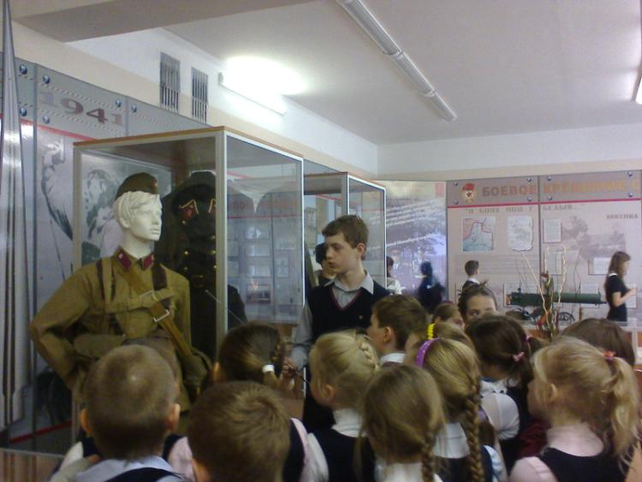
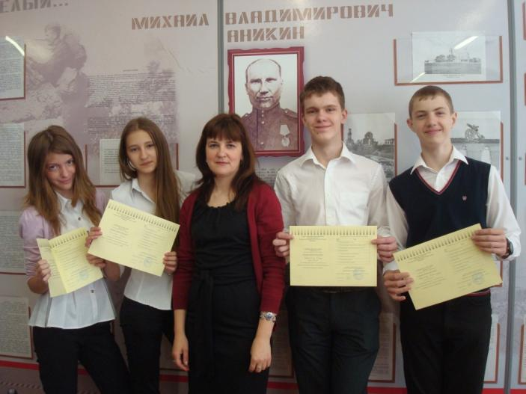
Городская школа «Юный экскурсовод»
27 групп,
405 учащихся

Slide 9
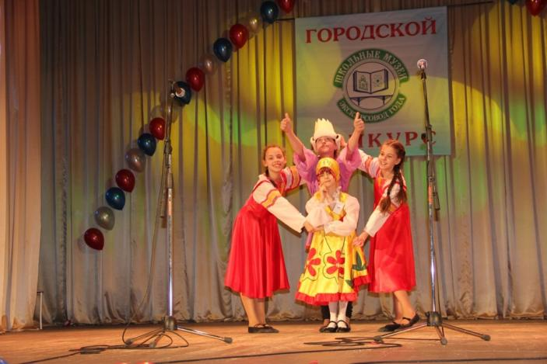
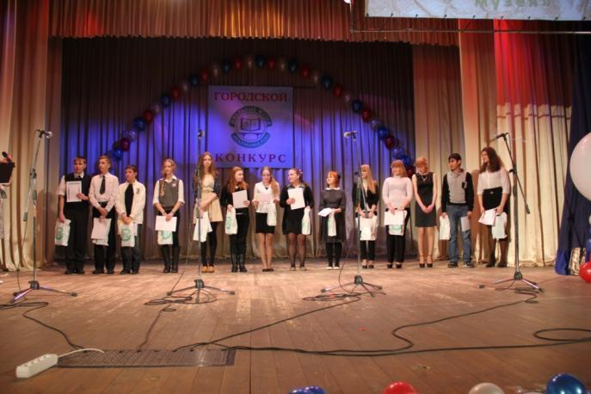
Экскурсовод школьного музея
Этапы конкурса:
«Портфолио»,
«Мастер-класс»,
«Финал».
Две возрастные категории:
12-14 лет,
15-17 лет

Slide 10
Участники конкурса
МБОУ СОШ №20 (3 человека), 28 (3 человека), 32 (8 человек), 34, 40, 41, 47,57 (4 человека), 58, 66 (5 человек), 73, 80, 86 (2 человека), 96, 111 (2 человека), 129, 141, 144 (2 человека), 147, 153 (2 человека), 167, 169 (2 человека), 182 (5 человек), 187 (2 человека), 191, 195 (3 человека),
МАОУ Гимназии № 7 (2 человека), 12 (3
человека), 16, Лицея № 113, 81 (2 человека)
Участвуют третий год подряд:
МБОУ СОШ № 28, 32, 57, 73, 80, 86, 141, 144, 182, 191
Гимназия № 7, 12,
Лицей № 81, 113.

Slide 11
Состав жюри конкурса
Костина Ольга Витальевна, начальник информационно-издательского отдела ГЦИ «Эгида», выпускающий редактор газеты «Интерактивное образование»;
Букарева Наталья Николаевна, начальник отдела школьных музеев ГЦФКиС «Виктория»;
Благодарова Светлана Анатольевна, методист отдела школьных музеев ГЦФКиС «Виктория»;
Бушма Дарья Дмитриевна, заведующая музеем истории архитектуры Сибири им. Баландина;
Боровиков Леонид Иванович, профессор кафедры педагогики и психологии, кпн, главный редактор журнала «Воспитание и дополнительное образование в Новосибирской области», член Союза журналистов;
Филонов Сергей Владимирович, главный хранитель фондов музея истории архитектуры Сибири им. Баландина;
Мжельская Татьяна Владимировна, кандидат исторических наук, доцент Новосибирского государственного педагогического университета;
Шихваргер Григорий Авраамович, Заслуженный учитель РФ, заместитель директора по УВР городского центра физической культуры и спорта «Виктория»;
Костюркина Ирина Валерьевна, ведущий методист Городского Центра истории Новосибирской книги, директор экскурсионного центра «Созвездие близнецов».

Slide 12
Финалисты конкурса
Место | № ОУ | Ф.И. победителей и призеров
I | МБОУ СОШ № 96 «Лицей № 81» | Демонова Софья, Рыболовлева Мария
II | МБОУ CОШ № 28 | Лукьянова Алина, Госман Дарья
III | МБОУ СОШ № 40 МБОУ СОШ № 195 | Налобина Кристина Давлатова Мадина
IV | МБОУ СОШ № 80 МБОУ СОШ № 86 | Бурыкина Светлана Кудрякова Анастасия
V | МБОУ СОШ № 41 МБОУ СОШ № 47 | Саблина Анастасия Щербаков Андрей
VI | МБОУ СОШ № 147 | Тананыхина Валерия

Slide 13
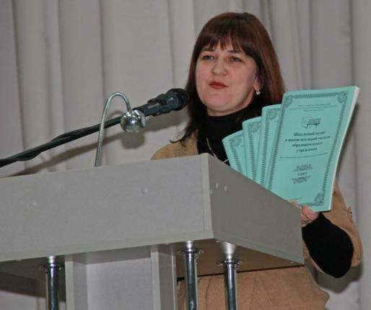
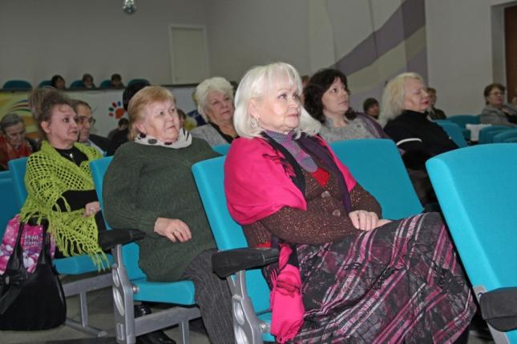
Научно-практическая конференция руководителей школьных музеев
Дата проведения конференции:
5 февраля 2014 года
Доклады принимаются до 30 декабря 2014 г.
Статьи принимаются в печатном и электронном вариантах до 1 февраля 2015 года

Slide 14

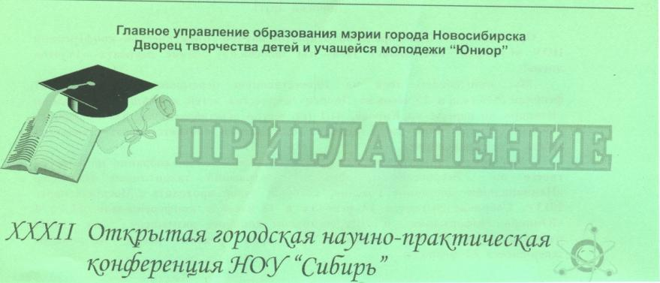
Научно-практическая конференция школьников «НОУ «Сибирь»
Участники конференции:
МБОУ Гимназия № 7, 16, Лицей № 176, МБОУ СОШ № 57, 32, 40, 82, 94, 141.

Slide 15
Результаты участия в НПК школьников
«НОУ «Сибирь»
Золотая Лига:
Никитина Дарья, ученица 10 класса МБОУ СОШ № 94.
Лауреаты:
Зиновьева Светлана, ученица 10 класса МБОУ СОШ № 82,
Ремигайло Анастасия, ученица 9 класса МБОУ СОШ № 141,
Шевчук Мария, ученица 10 класса МБОУ Лицея № 176.

Slide 16
Городской конкурс
«Школьный музей о времени и о себе»
Цели и задачи конкурса :
создание условий для изучения исторического наследия России и формирования у подрастающего поколения активной жизненной позиции;
  развитие и популяризация музееведения как формы патриотического, исторического и нравственного воспитания подрастающего поколения;
  выявление лучших школьных музеев с целью последующей пропаганды опыта их работы,
  изучение методического уровня различных форм работы с детскими коллективами;
  укрепление сотрудничества между школьными музеями города Новосибирска.

Slide 17
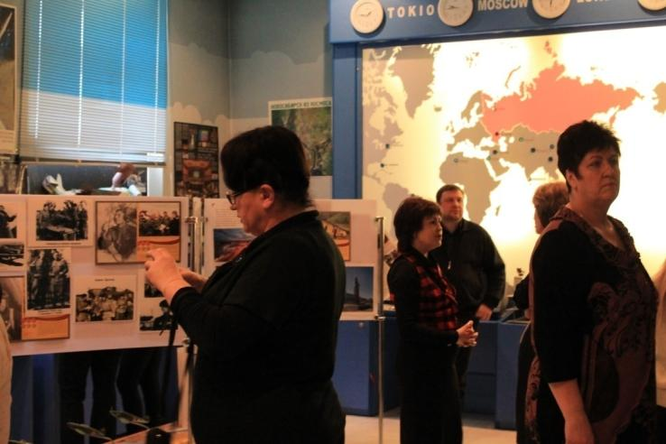
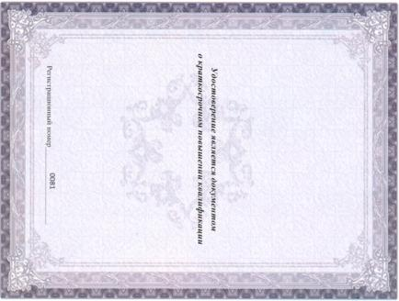
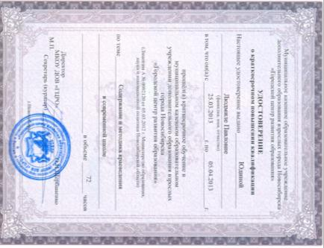
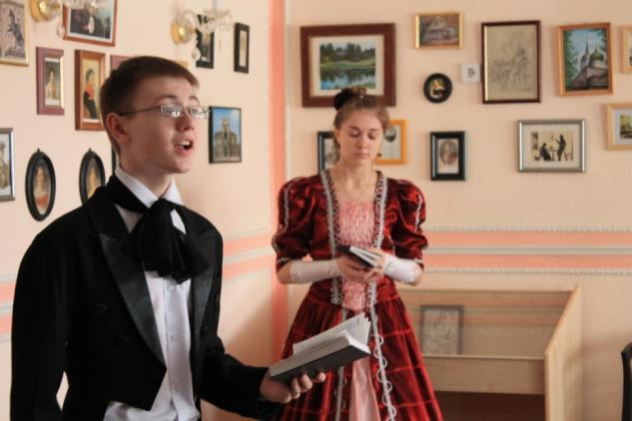
Курсы для руководителей музеев образовательных учреждений
«Содержание и методика краеведения в современной школе»

Slide 18
Курсы для руководителей музеев образовательных учреждений
Современные проблемы музейной педагогики.
Информационные технологии в работе школьного музея.
Муниципальный грант.
Мониторинг работы музея образовательного учреждения. Экскурсионная деятельность – одна из основной формы работы музея. Интерактивная экскурсия.

Slide 19
Перепаспортизация музеев образовательных учреждений
Дзержинский район: МБОУ Гимназия № 15, МБОУ Лицей № 113, МБОУ АКЛ, МБОУ СОШ № 7, 57, 82, 169, 197.
Калининский район: МБОУ Гимназия № 12, 105, 158 (оба музея), 173, 184, 203.
Кировский район: МАОУ Гимназия № 7, МБОУ СОШ № 41, 47, 49, 63, 108, 128, 134, 152, 182 (оба музея), 192, 196, 198, МКОУ д/с № 425, 436.
Ленинский район: МБОУ Гимназия № 14, 16, 17, МБОУ СОШ № 15 (оба музея), 20, 48 (оба музея), 66, 72, 90, 94, 129.
Октябрьский район: МБОУ СОШ № 52, 202.
Первомайский район: МБОШИ ТЛИ № 128, МБОУ СОШ № 142, 144, МКДОУ д/с № 27, д\с № 447.
Советский район: МБОУ СОШ № 6, 61, 102, 121, МБОУ ДОД «ЦДТ Советского района» (оба музея).
Центральный округ: МАОУ Гимназия № 10, МБОУ Лицей № 22, 200, МБОУ СОШ № 3, 4, 13, 29, 77, 100, 120, 172, 180.

Slide 20
Первичная паспортизация музеев образовательных учреждений
Дзержинский район: МБОУ СОШ № 36, 153.
Калининский район: МБОУ Лицей № 81, МБОУ СОШ № 8, 34.
Ленинский район: МБОУ СОШ № 50.
Советский район: МБОУ Гимназия № 5, МБОУ СОШ № 165.
Центральный округ: МБОУ Гимназия № 9, МБВ(С)ОУВ(С)ОШ № 1, МБОУ ДОД ЦРТДиЮ.

Slide 21
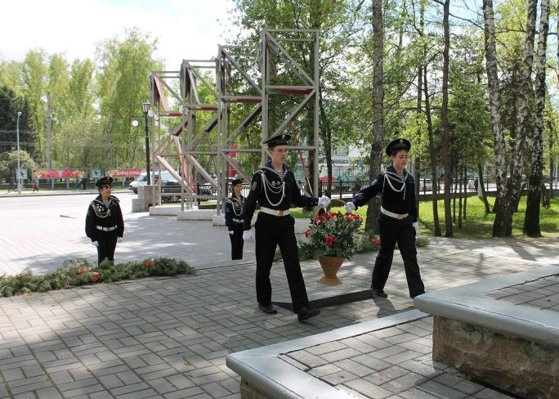
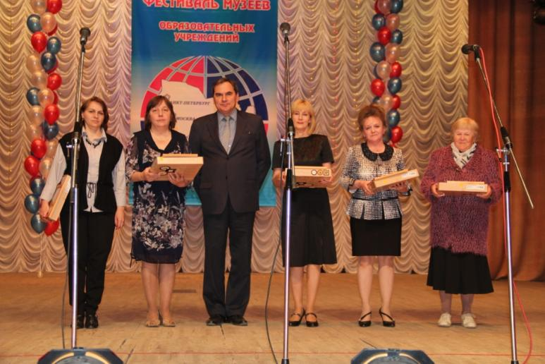
Фестиваль школьных музеев
15 мая 2014 года
Центральный округ

Slide 22
Спасибо за внимание

